Slide 1

Отчет главы ГП «Поселок Воротынск» за 2023 год
1
ОТЧЕТ
ГЛАВЫ АДМИНИСТРАЦИИ ГОРОДСКОГО ПОСЕЛЕНИЯ «ПОСЕЛОК ВОРОТЫНСК»
ЯКОВЛЕВА АЛЕКСАНДРА СЕРГЕЕВИЧА
О РЕЗУЛЬТАТАХ РАБОТЫ
ЗА 2023 ГОД

Slide 2
Отчет главы ГП «Поселок Воротынск» за 2023 год
2
ОБЩИЕ ВОПРОСЫ
ДЕЯТЕЛЬНОСТЬ АДМИНИСТРАЦИИ
513
постановлений
5235
ОБРАЩЕНИЙ ГРАЖДАН
4345
СПРАВОК
261
распоряжение
160
ЛИЧНЫХ ПРИЕМОВ

Slide 3
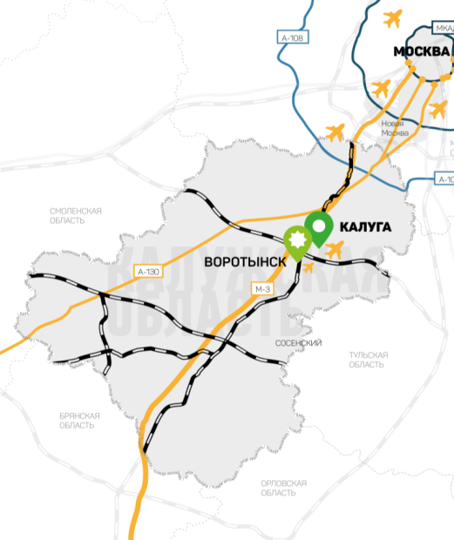





Отчет главы ГП «Поселок Воротынск» за 2023 год
3
ОБЩИЕ ВОПРОСЫ
Городское Поселение «Поселок Воротынск» – самый крупный населенный пункт
Бабынинского района Калужской области
Население Городского Поселения – 11,2 тыс.чел.
Из них:
работающего население – 6,6 тыс. чел.
пенсионеров – 1,9 тыс. чел.
детей до 18 лет – 2,7 тыс. чел.
КРУПНЕЙШИЕ ПРЕДПРИЯТИЯ:

Slide 4

Отчет главы ГП «Поселок Воротынск» за 2023 год
4
ОБЩИЕ ВОПРОСЫ
ВОИНСКИЙ УЧЕТ
БОЛЕЕ
2000
ЧЕЛОВЕК СОСТОЯЩИХ НА ВОИНСКОМ УЧЕТЕ

Slide 5

Отчет главы ГП «Поселок Воротынск» за 2023 год
5
ОБЩИЕ ВОПРОСЫ
СБОР ПОМОЩИ

Slide 6
Отчет главы ГП «Поселок Воротынск» за 2023 год
6
ЭКОНОМИКА
РЕЕСТР ОБЪЕКТОВ ПОТРЕБИТЕЛЬСКОГО РЫНКА
64
ЮРИДИЧЕСКИХ ЛИЦА
ПРЕДПРИЯТИЯ СТАЦИОНАРНОЙ ТОРГОВЛИ
72
225
ИНДИВИДУАЛЬНЫХ ПРЕДПРИНИМАТЕЛЯ
23
ПРОДОВОЛЬСТВЕННЫХ
38
НЕПРОДОВОЛЬСТВЕННЫХ
11
СМЕШАНЫХ
289
СУБЪЕКТОВ МАЛОГО И СРЕДНЕГО ПРЕДПРИНИМАТЕЛЬСТВА
19
ОБЪЕКТОВ ФЕДЕРАЛЬНЫХ ТОРГОВЫХ СЕТЕЙ
21
ОБЪЕКТ НЕСТАЦИОНАРНОЙ ТОРГОВЛИ

Slide 7
Отчет главы ГП «Поселок Воротынск» за 2023 год
7
БЮДЖЕТ
ДОХОДНАЯ ЧАСТЬ БЮДЖЕТА
.

Slide 8
Отчет главы ГП «Поселок Воротынск» за 2023 год
8
БЮДЖЕТ
РАСХОДНАЯ ЧАСТЬ БЮДЖЕТА
.

Slide 9
Отчет главы ГП «Поселок Воротынск» за 2023 год
9
ЗЕМЛЯ И ИМУЩЕСТВО
ОБЩИЕ ВОПРОСЫ
537
ЗАЯВЛЕНИЙ ГРАЖДАН
4000
ТЫС РУБ
ДОХОДЫ ОТ ПРОДАЖИ И АРЕНДЫ ЗЕМЕЛЬНЫХ
89
УЧАСТКОВ ВВЕДЕНЫ В НАЛОГОВУЮ БАЗУ
47
ЗАЯВЛЕНИЙ ОТ ЮР. ЛИЦ
1457
ЛИЧНЫХ ПРИЕМОВ
71
ОБЪЕКТ НЕДВИЖИМОСТИ ОФОРМЛЕНО ПРАВО СОБСТВЕННОСТИ
219
УЧАСТКОВ СНЯТЫ С КАДАСТРОВОГО УЧЕТА

Slide 10
Отчет главы ГП «Поселок Воротынск» за 2023 год
10
ОБЩИЕ ВОПРОСЫ
АРХИТЕКТУРА
84
ЗАЯВЛЕНИЙ ГРАЖДАН
ВВЕДЕНО В ЭКСПЛУАТАЦИЮ
6350,6
КВ.М ЖИЛЬЯ
276
ЗАЯВЛЕНИЙ ОТ ЮР. ЛИЦ
657
ЛИЧНЫХ ПРИЕМОВ
1533,3
КВ.М ИНДИВИДУАЛЬНЫЕ ЖИЛЫЕ ДОМА
4817,3
КВ.М
МНОГОКВАРТИРНЫЙ ЖИЛОЙ ДОМ ПО УЛ. СИРЕНЕВЫЙ БУЛЬВАР Д.8Б

Slide 11
Отчет главы ГП «Поселок Воротынск» за 2023 год
11
АРХИТЕКТУРА
ПЛОЩАДЬ ВВОДИМОГО ЖИЛЬЯ ПО ГОДАМ
.

Slide 12
Отчет главы ГП «Поселок Воротынск» за 2023 год
12
ЖКХ
ОБЩИЕ ВОПРОСЫ
ОБЩАЯ ПЛОЩАДЬ ЖИЛОГО ФОНДА
334350
КВ.М
4
УПРАВЛЯЮЩИЕ ОРГАНИЗАЦИЙ
3
ТОВАРИЩЕСТВА СОБСТВЕННИКОВ ЖИЛЬЯ
95
МНОГОКВАРТИРНЫХ ЖИЛЫХ ДОМА
513
ИНДИВИДУАЛЬНЫХ ЖИЛЫХ ДОМОВ

Slide 13
Отчет главы ГП «Поселок Воротынск» за 2023 год
13
ЖКХ
ЗАДОЛЖЕННОСТЬ НАСЕЛЕНИЯ
.

Slide 14
Отчет главы ГП «Поселок Воротынск» за 2023 год
14
ЖКХ
ЗАДОЛЖЕННОСТЬ НАСЕЛЕНИЯ
.

Slide 15
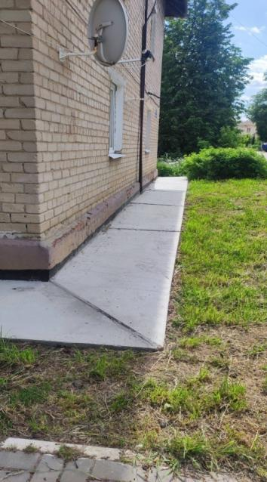

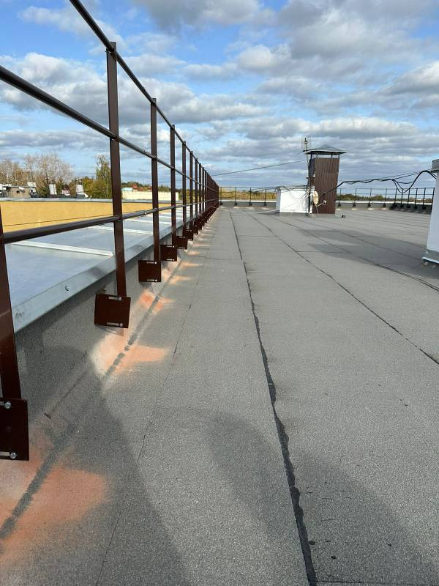
Отчет главы ГП «Поселок Воротынск» за 2023 год
15
ЖКХ
КАПИТАЛЬНЫЙ РЕМОНТ ЖИЛЫХ ДОМОВ

Slide 16
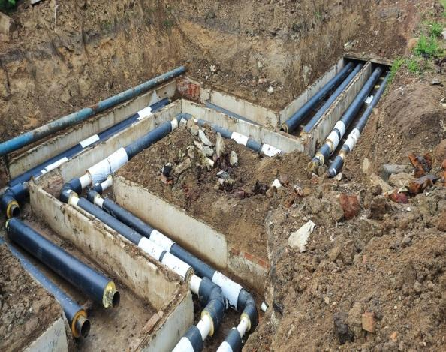
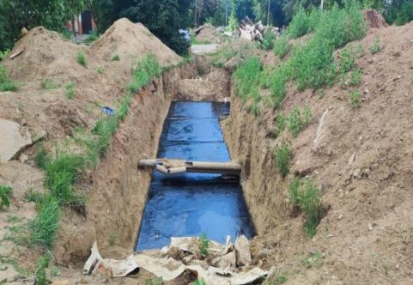

Отчет главы ГП «Поселок Воротынск» за 2023 год
16
РЕМОНТ ТЕПЛОТРАСС
ЭНЕРГОСБЕРЕЖЕНИЕ И ПОВЫШЕНИЕ ЭНЕРГОЭФФЕКТИВНОСТИ
13
МЛН РУБ
380,5
МЕТРОВ
СНИЖЕНИЕ
ТЕПЛОВЫХ
ПОТЕРЬ НА
25 %

Slide 17
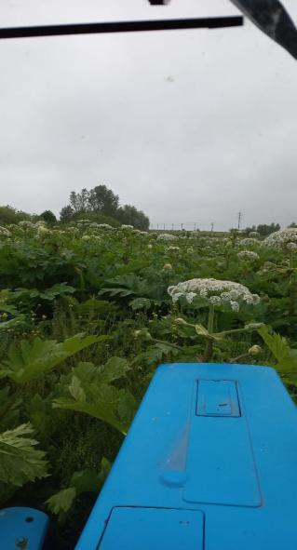
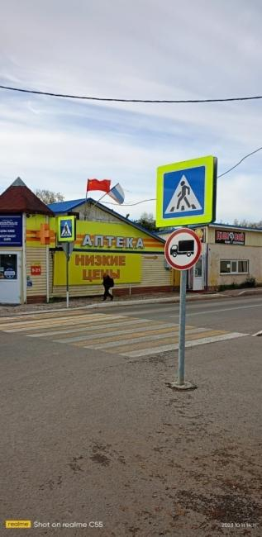
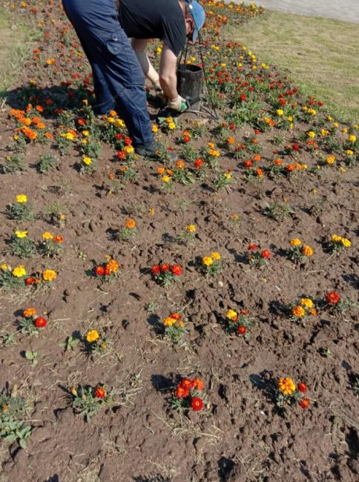
Отчет главы ГП «Поселок Воротынск» за 2023 год
17
БЛАГОУСТРОЙСТВО

Slide 18
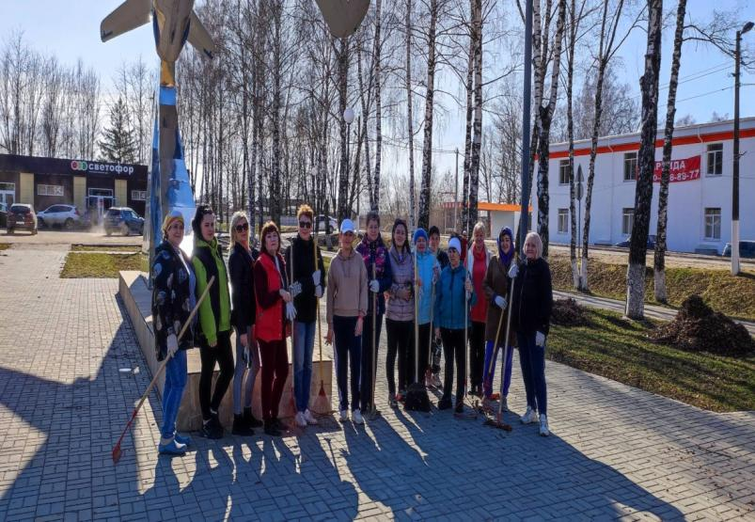
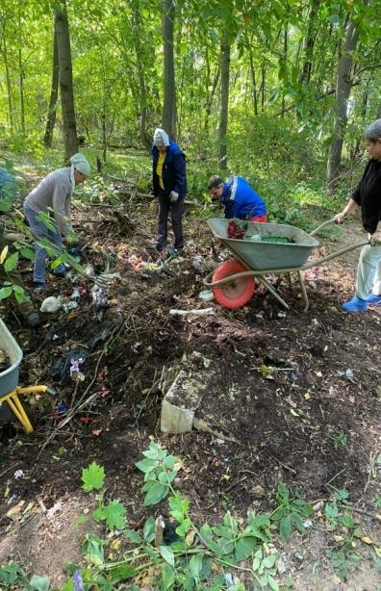
Отчет главы ГП «Поселок Воротынск» за 2023 год
18
БЛАГОУСТРОЙСТВО
СУББОТНИКИ

Slide 19
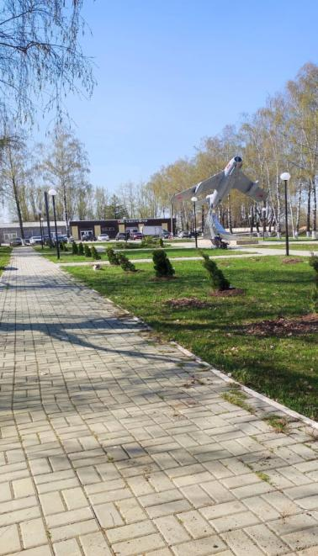
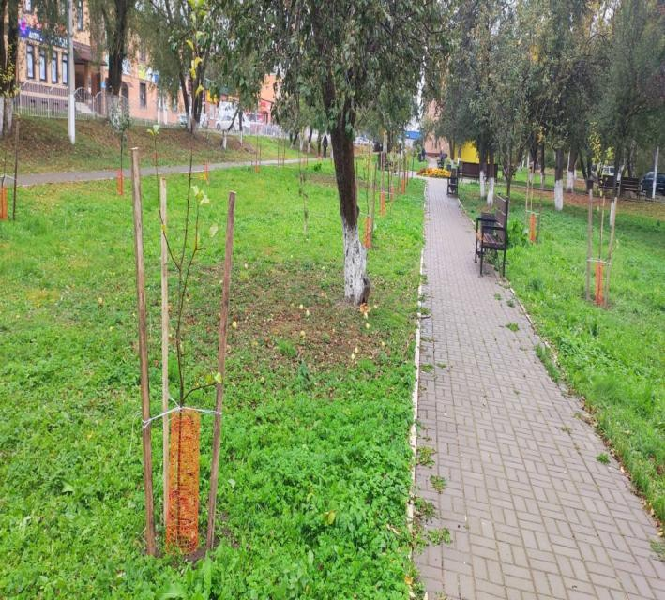
Отчет главы ГП «Поселок Воротынск» за 2023 год
19
БЛАГОУСТРОЙСТВО
ОЗЕЛЕНЕНИЕ

Slide 20
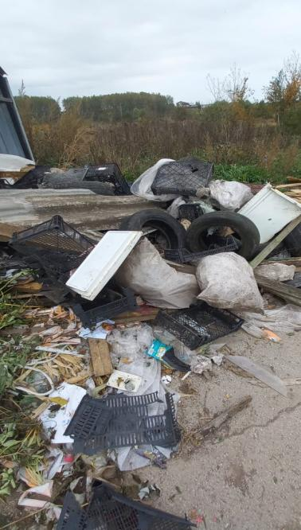
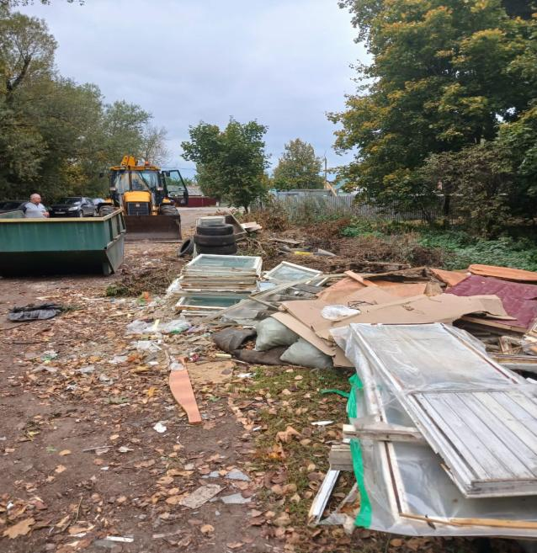
Отчет главы ГП «Поселок Воротынск» за 2023 год
20
БЛАГОУСТРОЙСТВО
НЕСАНКЦИОНИРОВАННЫЕ СВАЛКИ

Slide 21

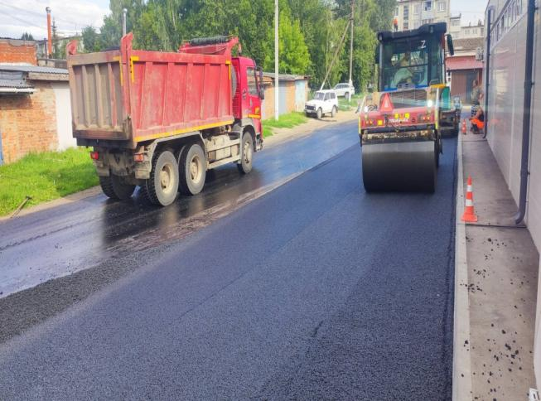
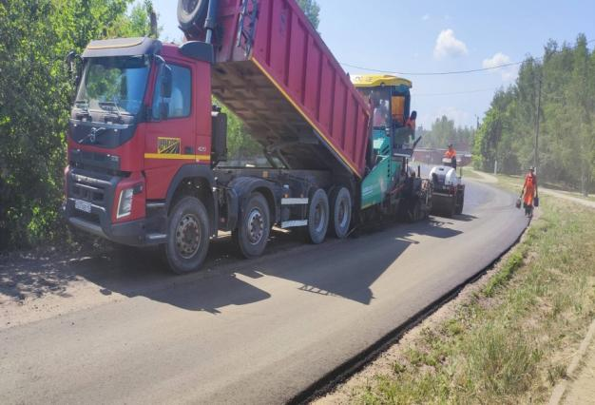
Отчет главы ГП «Поселок Воротынск» за 2023 год
21
ШКОЛЬНАЯ
РЕМОНТ АВТОМОБИЛЬНОЙ ДОРОГИ

Slide 22
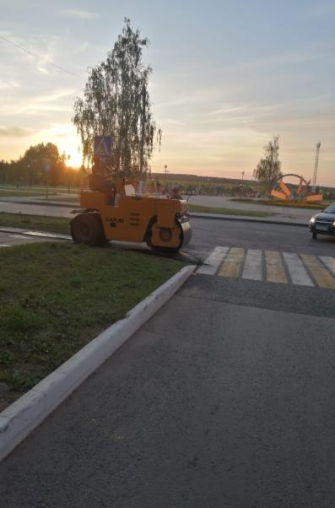
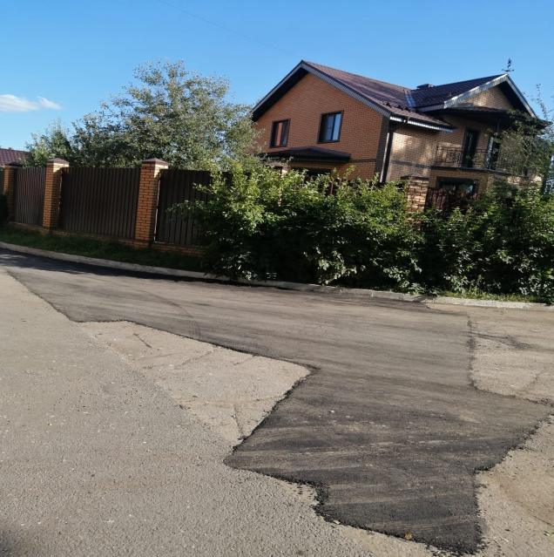
Отчет главы ГП «Поселок Воротынск» за 2023 год
22
БЛАГОУСТРОЙСТВО
РЕМОНТ АВТОМОБИЛЬНЫХ ДОРОГ

Slide 23
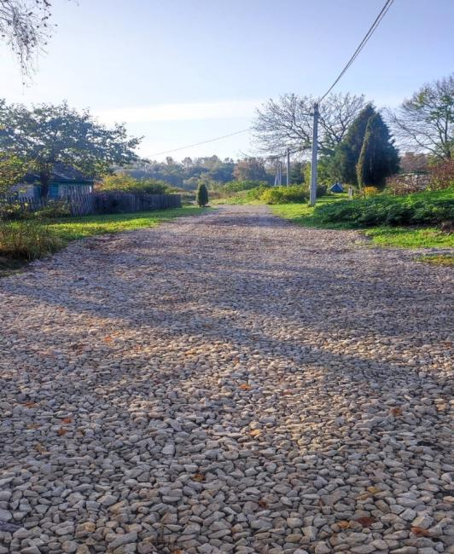
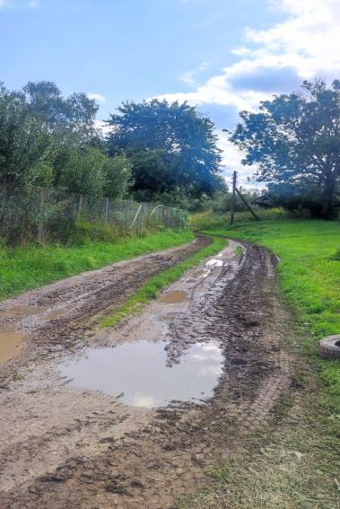
Отчет главы ГП «Поселок Воротынск» за 2023 год
23
БЛАГОУСТРОЙСТВО
РЕМОНТ АВТОМОБИЛЬНЫХ ДОРОГ

Slide 24

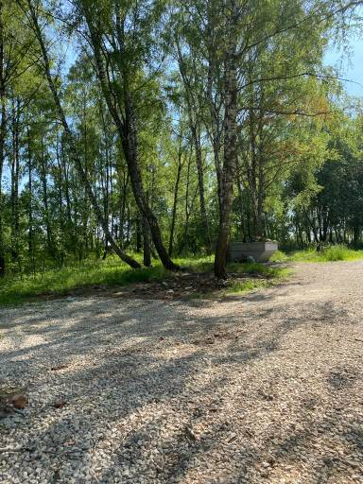
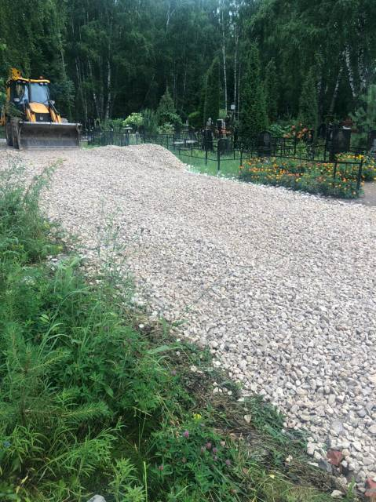
Отчет главы ГП «Поселок Воротынск» за 2023 год
24
КЛАДБИЩЕ «ХАРСКОЕ»
2-Й ЭТАП
ИНИЦИАТИВНОЕ БЮДЖЕТИРОВАНИЕ

Slide 25
Отчет главы ГП «Поселок Воротынск» за 2023 год
25
УСЛОВИЯ УЧАСТИЯ
ИНИЦИАТИВНОЕ БЮДЖЕТИРОВАНИЕ
86%
ОБЛАСТНОЙ БЮДЖЕТ
5%
РАЙОННЫЙ БЮДЖЕТ
ИННИЦИАТИВА ГРАЖДАН
5%
МЕСТНЫЙ БЮДЖЕТ
ОФОРМЛЕНИЕ И ПОДАЧА ДОКУМЕНТОВ
4%
УЧАСТИЕ ГРАЖДАН
РЕАЛИЗАЦИЯ ПРОЕКТА

Slide 26
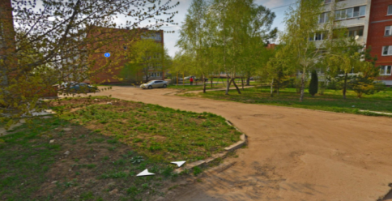
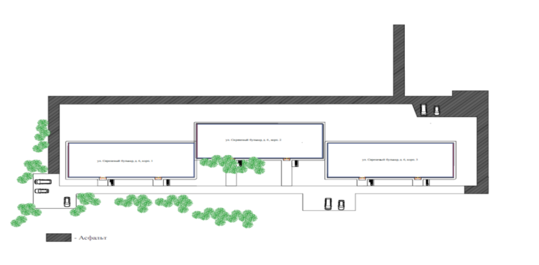
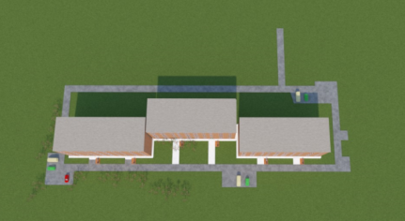
Отчет главы ГП «Поселок Воротынск» за 2023 год
26
АВТОМОБИЛЬНЫЙ ПРОЕЗД
БЕРЕЗОВАЯ 4 – СИРЕНЕВЫЙ БУЛЬВАР 6
ИНИЦИАТИВНОЕ БЮДЖЕТИРОВАНИЕ 2024 ГОД

Slide 27
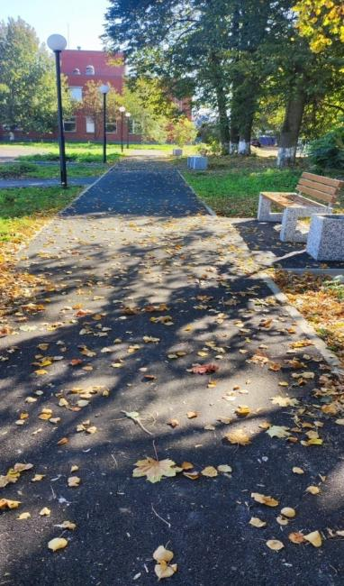

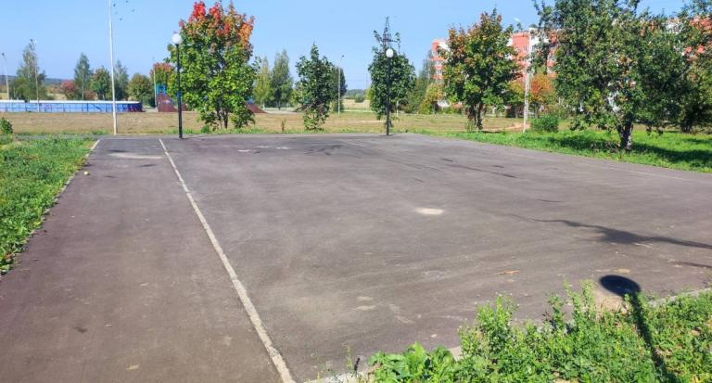
Отчет главы ГП «Поселок Воротынск» за 2023 год
27
СКВЕР «МОЛОДЕЖНЫЙ»
БЛАГОУСТРОЙСТВО ОБЩЕСТВЕННОЙ ТЕРРИТОРИИ
1-Й ЭТАП

Slide 28
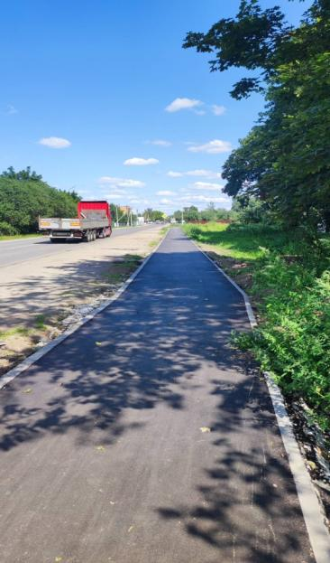
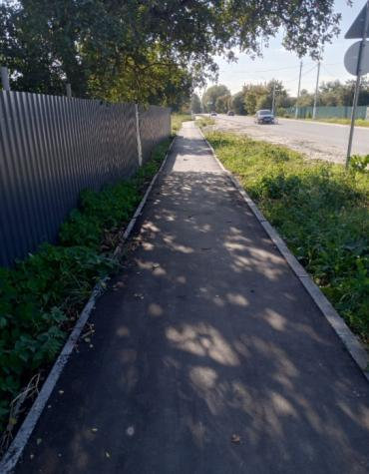
Отчет главы ГП «Поселок Воротынск» за 2023 год
28
ПЕШЕХОДНАЯ ЗОНА ЦЕНТРАЛЬНАЯ (1-Й ЭТАП)
БЛАГОУСТРОЙСТВО ПЕШЕХОДНОЙ ЗОНЫ
1-Й ЭТАП

Slide 29
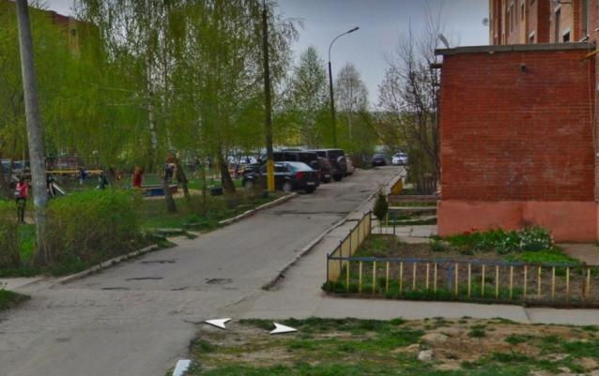
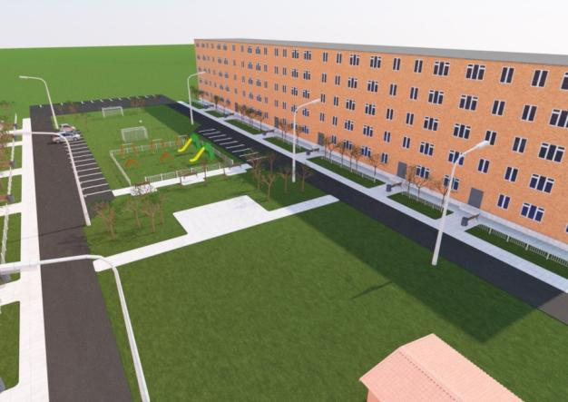
Отчет главы ГП «Поселок Воротынск» за 2023 год
29
ШКОЛЬНАЯ 5-7
ОНЛАЙН-ГОЛОСОВАНИЕ ПО ОТБОРУ ОБЪЕКТОВ БЛАГОУСТРОЙСТВА

Slide 30
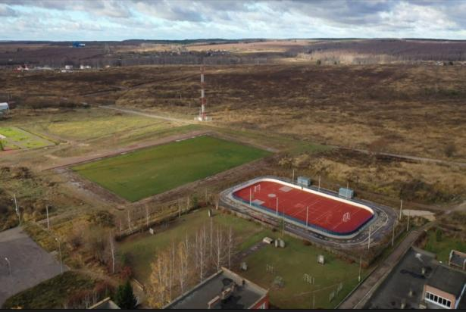
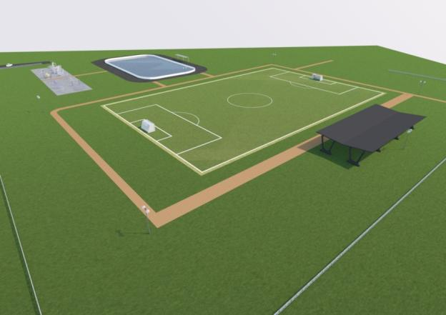
Отчет главы ГП «Поселок Воротынск» за 2023 год
30
ФУТБОЛЬНОЕ ПОЛЕ
ОНЛАЙН-ГОЛОСОВАНИЕ ПО ОТБОРУ ОБЪЕКТОВ БЛАГОУСТРОЙСТВА

Slide 31
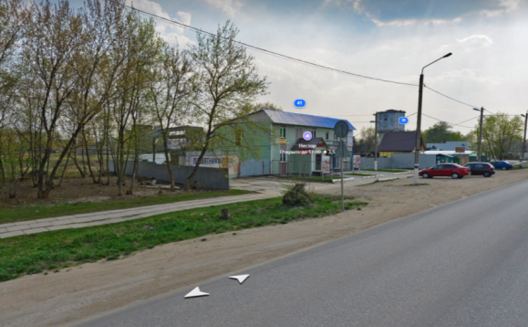
Отчет главы ГП «Поселок Воротынск» за 2023 год
31
ПЕШЕХОДНАЯ ЗОНА ЦЕНТРАЛЬНАЯ 7-33
ОНЛАЙН-ГОЛОСОВАНИЕ ПО ОТБОРУ ОБЪЕКТОВ БЛАГОУСТРОЙСТВА

Slide 32
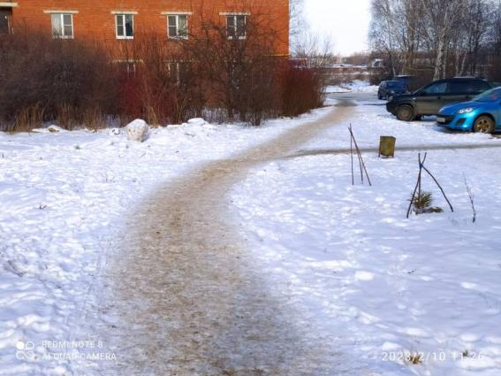
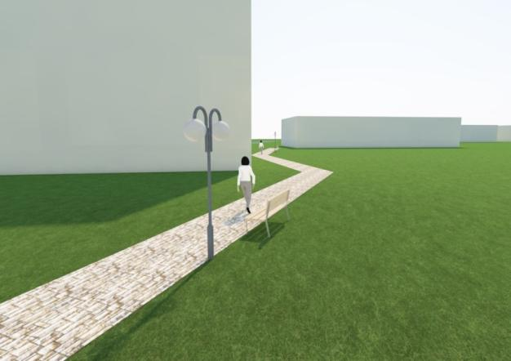
Отчет главы ГП «Поселок Воротынск» за 2023 год
32
ПЕШЕХОДНАЯ ЗОНА ШКОЛЬНАЯ 17-37
ОНЛАЙН-ГОЛОСОВАНИЕ ПО ОТБОРУ ОБЪЕКТОВ БЛАГОУСТРОЙСТВА

Slide 33
Отчет главы ГП «Поселок Воротынск» за 2023 год
33
ДК «ЮНОСТЬ»
КУЛЬТУРА
КИНОТЕАТР
296
МЕРОПРИЯТИЙ
17
КЛУБНЫХ ФОРМИРОВАНИЙ
594
СЕАНСА
292
ДЕТСКИХ
СЕАНСА
165
УЧАСТНИКОВ
30000
ПОСЕЩЕНИЙ
7100
ПОСЕЩЕНИЙ

Slide 34
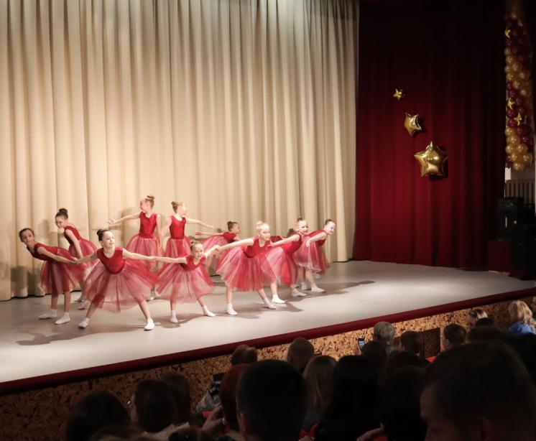
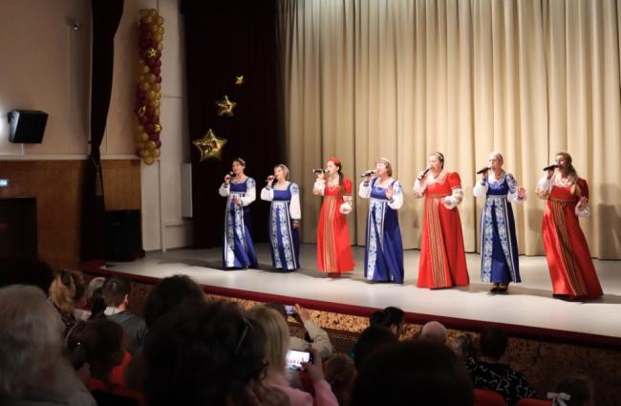

Отчет главы ГП «Поселок Воротынск» за 2023 год
34
КУЛЬТУРА
КОНЦЕРТ ВОСПИТАННИКОВ

Slide 35
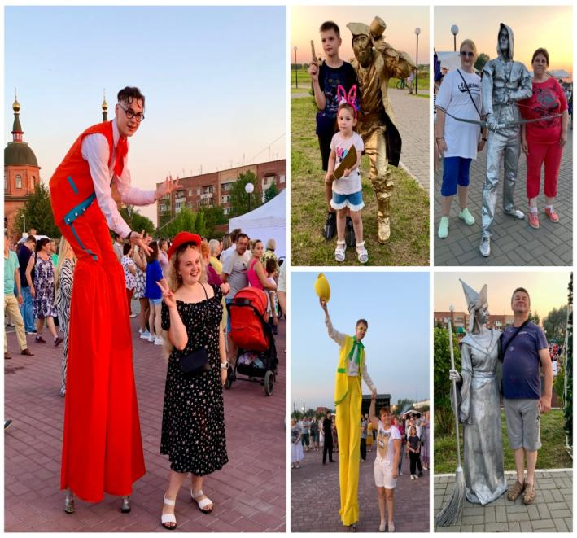
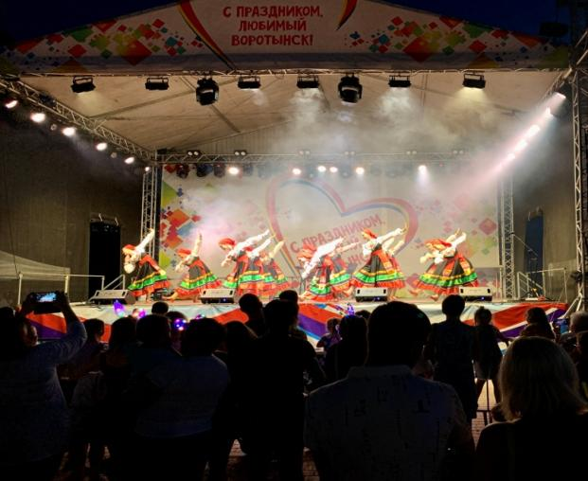
Отчет главы ГП «Поселок Воротынск» за 2023 год
35
КУЛЬТУРА
ДЕНЬ ПОСЕЛКА

Slide 36
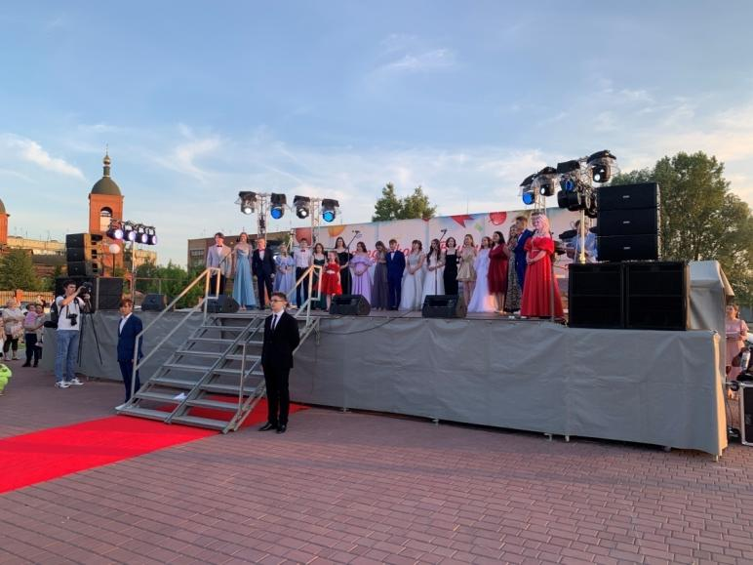
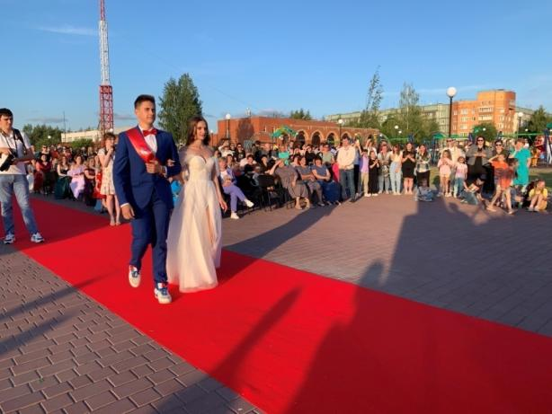
Отчет главы ГП «Поселок Воротынск» за 2023 год
36
КУЛЬТУРА
ВЫПУСКНОЙ

Slide 37
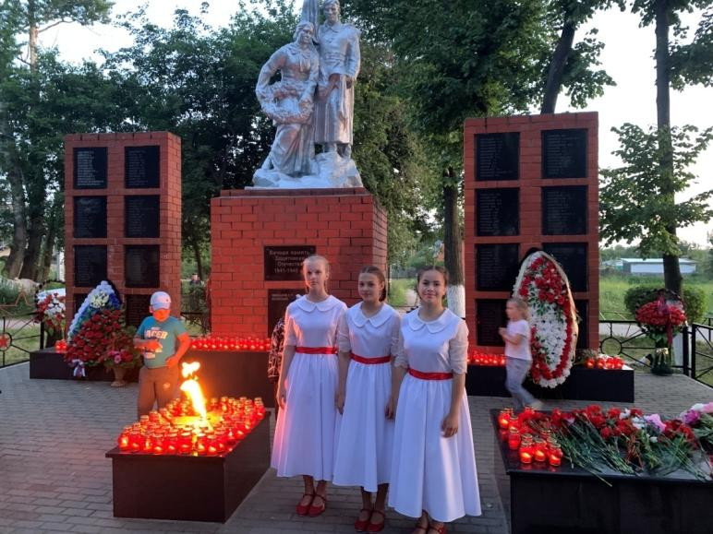
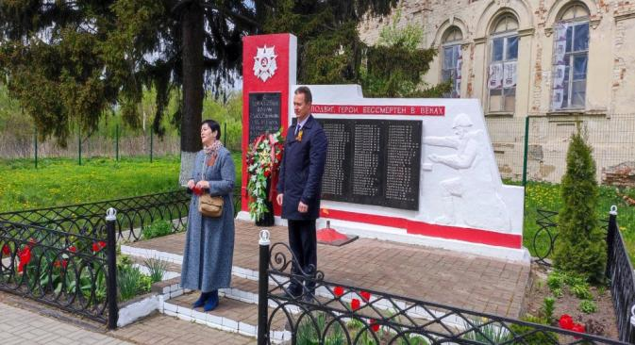
Отчет главы ГП «Поселок Воротынск» за 2023 год
37
КУЛЬТУРА
ПАМЯТНЫЕ ДАТЫ

Slide 38
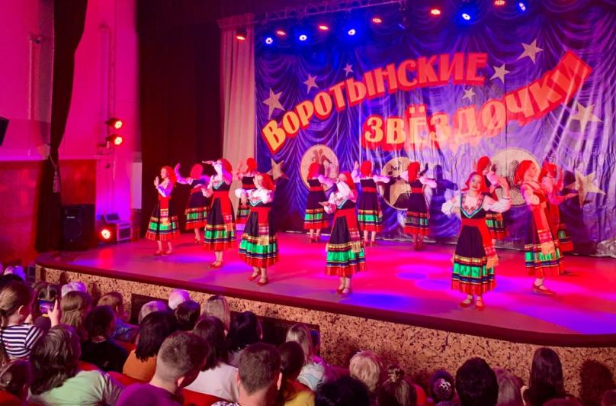
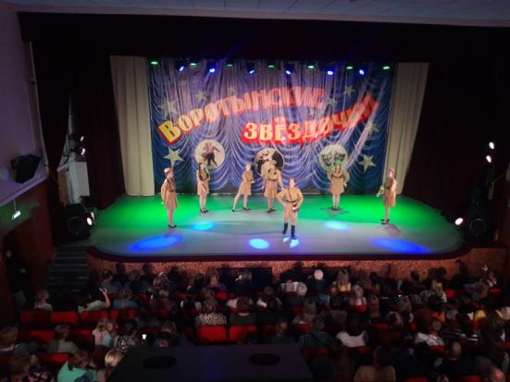
Отчет главы ГП «Поселок Воротынск» за 2023 год
38
КУЛЬТУРА
ВОРОТЫНСКИЕ ЗВЕЗДОЧКИ

Slide 39
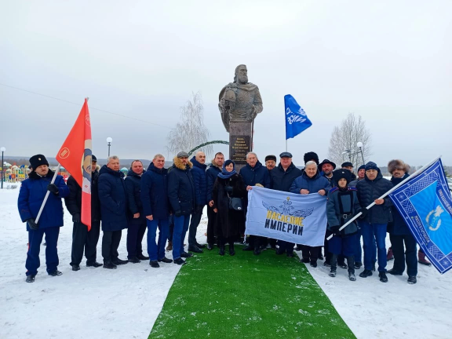
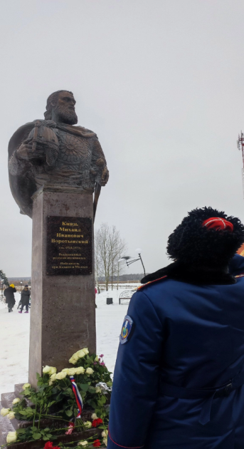
Отчет главы ГП «Поселок Воротынск» за 2023 год
39
КУЛЬТУРА
ОТКРЫТИЕ БЮСТА

Slide 40
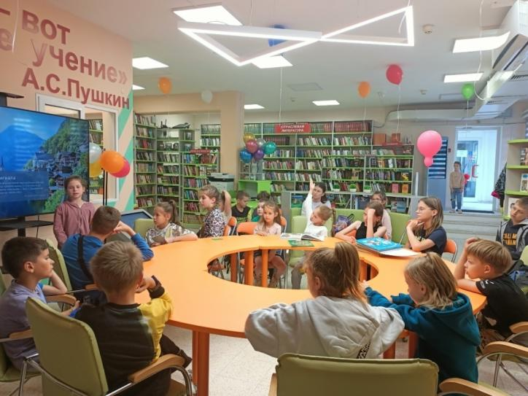
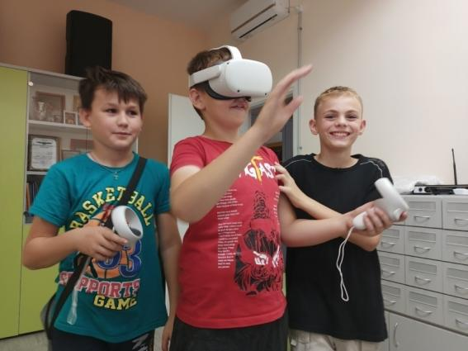

Отчет главы ГП «Поселок Воротынск» за 2023 год
40
КУЛЬТУРА
БИБЛИОТЕКА

Slide 41
Отчет главы ГП «Поселок Воротынск» за 2023 год
41
УСЛОВИЯ УЧАСТИЯ
ИДЕЯ НА МИЛЛИОН
100%
МЕСТНЫЙ БЮДЖЕТ
ИННИЦИАТИВА ГРАЖДАН
ДО 10.04.24
0%
ФИНАНСОВОЕ УЧАСТИЕ ГРАЖДАН И ОРГАНИЗАЦИЙ НЕ ТРЕБУЕТСЯ,
НО ПРИВЕТСТВУЕТСЯ
ОТБОР ЛУЧШИХ ПРОЕКТОВ КОМИССИЕЙ
ДО 20.04.24
РАЗРАБОТКА ПРОЕКТНО-СМЕТНОЙ ДОКУМЕНТАЦИИ
РЕАЛИЗАЦИЯ ПРОЕКТА В ТЕКУЩЕМ ГОДУ

Slide 42
Отчет главы ГП «Поселок Воротынск» за 2023 год
42
ОТЧЕТ
ГЛАВЫ АДМИНИСТРАЦИИ ГОРОДСКОГО ПОСЕЛЕНИЯ «ПОСЕЛОК ВОРОТЫНСК»
ЯКОВЛЕВА АЛЕКСАНДРА СЕРГЕЕВИЧА
О РЕЗУЛЬТАТАХ РАБОТЫ
ЗА 2023 ГОД

